Slide 1
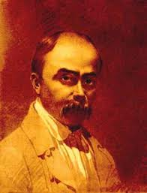
Тарас Григорович Шевченко

Slide 2
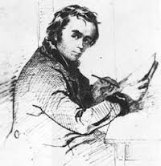
Тара́с Григо́рович Шевче́нко народився 9 березня 1814 р. в с. Моринці, Київська губернія, (нині Черкаська область). В сім’ї кріпаків козацького походження.

Slide 3
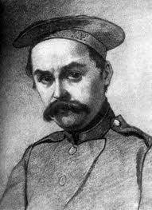
Улітку 1836 р. він познайомився зі своїм земляком — художником І Сошенком, а через нього — з Євгеном Гребінкою, В. Григоровичем і О. Венеціановим. Сошенко вмовив Ширяева відпустити Шевченка на місяць з ним, щоб цей час він використав для відвідування зали живопису Товариства заохочення художників.
5 квітня (17 квітня) 1838 р. Шевченко разом з А. Мокрицьким відвідують Ермітаж, де оглядають твори видатних художників (Ван-Дейка, Рубенса, Веласкеса, Гвідо Рені та інших), говорять про достоїнства їхніх полотен.

Slide 4
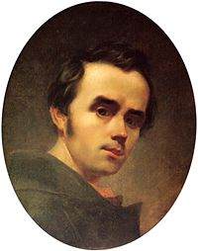
Навесні 1838 р. Карл Брюлов та Василь Жуковський викупили молодого поета з кріпацтва. Пан погодився відпустити кріпака за великі гроші — 2500 рублів. Щоб їх здобути, Брюлов намалював портрет Василя Жуковського — вихователя спадкоємця престолу, і портрет розіграли в лотереї, у котрій взяла участь царська родина. Лотерея відбулася 22 квітня 1838 року, а 25 квітня Шевченкові видали відпускну.

Slide 5
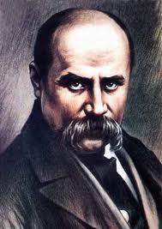
Першим коханням молодого Шевченка була молода дівчина, одноліток Тараса — Оксана. Родичі та знайомі закоханих були впевнені, що молоді одружаться, щойно досягнуть старшого віку. Але надії були марними — Тарас у валці свого пана Павла Енгельгардта мусив поїхати до Вільна (тепер — Вільнюс). Розлука була несподівана і довга. Усе своє подальше життя Шевченко буде з ніжністю згадувати ту дівчину, яку колись кохав.

Slide 6
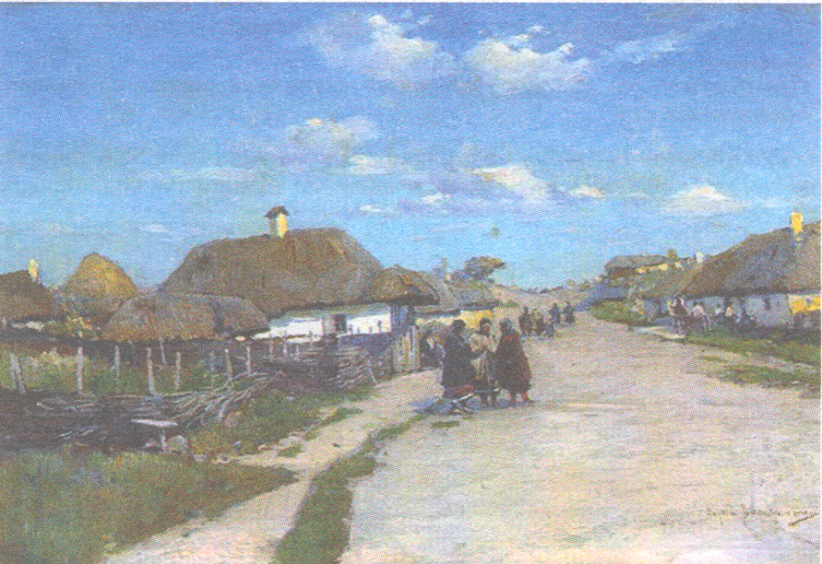
Подорожі по Україні
Перша подорож :13 травня 1843 р. Шевченко з Петербурга виїхав в Україну
Друга подорож: 31 березня 1845 року Шевченко виїхав із Петербурга через Москву до Києва.
Третя подорож: влітку 1859 р. повернувся в Україну, якої вже 12 років не бачив.

Slide 7
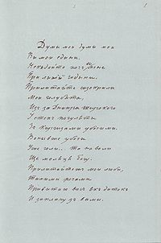
Тарас Шевченко у своїй творчості відобразив саме ті думки і настрої, які були важливими в житті українців його часу. Про те, що його творчість знайшла відгук у серцях людей, свідчить те, що в другій половині XIX і на початку XX ст. чи не єдиною книжкою у більшості сільських хат України був «Кобзар», вірші з нього вчили напам'ять, за ним училися читати. На той час твори Шевченка об'єднали український народ.
Автограф поезії Шевченка «Думи мої»

Slide 8
Цикл «В казематі», написаний навесні 1847 в умовах ув'язнення і допитів у Петербурзі, відзначається глибоким ідейним змістом і високою художньою майстерністю. Він відкриває один з найтяжчих періодів у житті і творчості Шевченка, період арешту й заслання (1847-1857). Чекаючи в тюрмі вироку, поет боліє не за себе, за свою долю, його хвилює доля «окраденої» й замученої московським пануванням України. З потрясаючою силою виявлена любов до України зокрема в поезіях «Мені однаково», «В неволі тяжко» та «Чи ми ще зійдемося знову».

Slide 9
Гасло всієї творчості поета:
… Возвеличу
Малих отих рабів німих!
Я на сторожі коло їх Поставлю слово.

Slide 10
Збереглося 835 творів, що дійшли до нашого часу в оригіналах і частково в гравюрах на металі й дереві російських та граверів з інших країн, а також у копіях, що їх виконали художники ще за життя Шевченка. Уявлення про мистецьку спадщину Шевченка доповнюють відомості про понад 270 втрачених і досі не знайдених робіт.

Slide 11
Усі роки заслання Шевченка нестерпно мучила туга за Україною.

